Slide 1
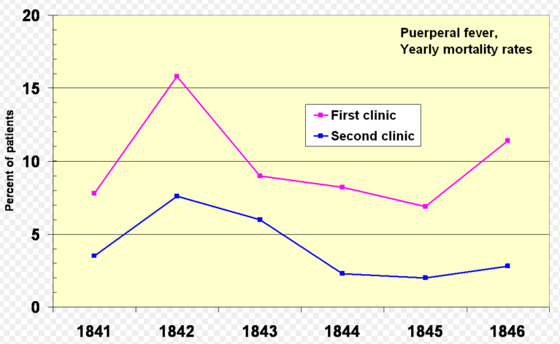
Ignaz Semmelweis studerade orsaken till skillnaden i frekvensen av barnsängsfeber (11% resp. 3 % år 1846).
Notes:
Tabell ur Wikipedia

Slide 2
Hypoteser (enligt Carl Hempel)
Epidemiska luftföroreningar
Överbeläggning
Diet
Omild behandling
Medicinestuderanden
Präst
Förlossningsställning
Notes:
Den deduktiv-nomologiska förklaringsteorin

Slide 3
Hypotes 3
Skillnaden i diet förorsakar skillnaden i dödlighet.
Förutsägelse (deduktiv härledning, testimplikation)
Skillnaden i dödlighet minskar om skillnaden i diet avskaffas.

Slide 4
premiss 1 Hypotes → Testimplikation
premiss 2 ¬ Testimplikation
slutsats ¬ Hypotes

Slide 5
Om skillnaden i diet förorsakar skillnaden i dödlighet, så minskar skillnaden i dödlighet om skillnaden i diet avskaffas.
Skillnaden i dödlighet minskar inte fast skillnaden i diet avskaffas.
Skillnaden i diet förorsakar inte skillnaden i dödlighet.

Slide 6
Ny hypotes
Likämne förorsakar skillnaden i dödlighet.
Förutsägelse
Om läkarna tvättar händerna, så minskar skillnaden i dödlighet .

Slide 7
Om likämne förorsakar skillnaden i dödlighet, så minskar skillnaden i dödlighet om läkarna tvättar händerna.
Skillnaden i dödlighet minskar då läkarna tvättar händerna.
?

Slide 8
Kausalitet
Teorier, hypoteser och förklingar gäller ofta orsakssamband.
Vad är en orsak?
En orsak är en nödvändig del av ett komplex av villkor, vilka tillsammans är tillräckliga för verkan.

Slide 9
Med orsak syftar man sällan på självklara nödvändiga villkor:
Tyngdkraften anges inte som orsak till att ett flygplan störtat.
Tillgången på syre anges sällan som en orsak till en brand.

Slide 11
Kausalitet och sannolikhet/risker
Förorsakar tobaksrökning (enskilda fall av) lungcancer?
Förorsakar kärnkraftverk cancer?

